Slide 1
Introducción a generics
Generics (Parametric Polymorphism)
slides created by Marty Stepp translated and modified by José Ordás
based on materials by M. Ernst, S. Reges, D. Notkin, R. Mercer, Wikipedia
http://www.cs.washington.edu/331/

Slide 2
Polimorfismo paramétrico
Polimorfismo paramétrico: Habilidad de una funcion o clase para ser escrito de forma que pueda manejar diferentes tipos de objetos de forma idéntica sin depender de su tipo.
  Estas funciones o clases se denominan funciones genericas o clases genericas.
  Forman parte de diferentes lenguajes (Haskell, Java C#, Delphi)
Motivación: Los genericos permiten escribir de forma flexible codigo utilizable por diferentes tipos sin peligro a casteos incorrectos de tipos.
  Más comúnmente usado en Java con collections.
  Usado para programación funcional.

Slide 3
Java collections ≤ v1.4
Inicialmente las colecciones utilizaban siempre objetos de tipo Object.
  Podían guardar cualquier tipo de clase ya que todas heredan de Object.
  Pero debías castearlo al objeto que estuviese guardando, lo cual era tedioso y podía producir errores.
    Examinar y usar objectos de las coleciones no era type-safe.
  // in Java 1.4:
  ArrayList names = new ArrayList();
  names.add("Marty Stepp");
  names.add("Stuart Reges");
  String teacher = (String) names.get(0);
  // Compila pero lanza excepcion en ejececución.
  Long l = (Long) names.get(1);

Slide 4
Type Parameters (Generics)
List<Type> name = new ArrayList<Type>();
Desde Java 1.5, al construir java.util.ArrayList, especificamos el tipo de elemento que va a contener asi: < Tipo>.
  Decimos por lo tanto que la clase ArrayList acepta un type parameter, o que es una clase genérica.
  Usar un "raw type" ArrayList sin <> provoca warnings.
  List<String> names = new ArrayList<String>();
  names.add("Marty Stepp");
  names.add("Stuart Reges");
  String teacher = names.get(0);//No necesario cast
  Point oops = (Point) names.get(1); //No compila

Slide 5

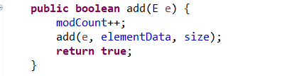
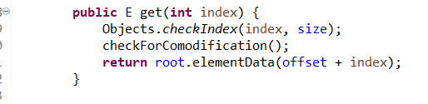
Ejemplo clase ArrayList<Type>

Slide 6

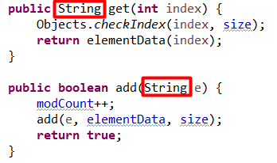
Ejemplo clase ArrayList<Type>
Al inicializar una arraylist con un tipo especifico como String, internamente Java utiliza la clase ArrayList cambiando todas las referencias a de su Type parameter a String:

Slide 7
Implementando genericos
public class name<Type> {
or
public class name<Type, Type2, ..., TypeX> {
  Al poner el Type entre < >, se indica al usuario que al declarar la variable se deba indicar el o los parametros de tipo
    Se pueden insertar varios parametros de tipo separados por ',' .
  El resto de la clase podrá hacer refencia a ese tipo utilizando su correspondiente nombre.
    Por convenio se utiliza 1 letra los cuales indican defirentes tipos de objetos:
    T for Type, E for Element, N for Number, K for Key, or V for Value.
  El tipo lo indicará el usuario de esa clase al declarar el objeto.
  (e.g. E → String)

Slide 8
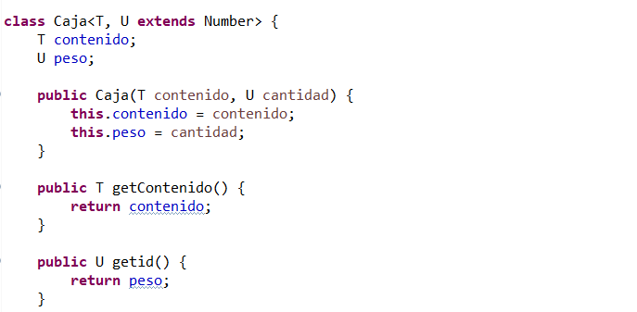

Implementando genericos
En este ejemplo podríamos instanciar cajas con diferentes contenidos y diferentes tipos de peso:

Slide 9
Interfaces genéricas
  Al declarar el ArrayList<E> la referencia a E se propaga tambien a sus implementaciones si indican esa referencia a <E>
  public interface List<E> {
  public void add(E value);
  public void add(int index, E value);
  public E get(int index);
  public int indexOf(E value);
  public boolean isEmpty();
  public void remove(int index);
  public void set(int index, E value);
  public int size();
  }
  public class ArrayList<E> implements List<E> { ...
  public class LinkedList<E> implements List<E> { ...

Slide 10
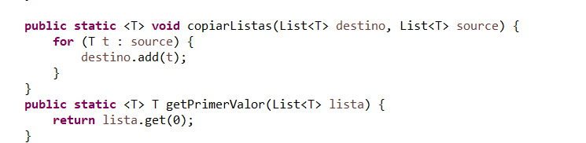
Métodos genéricos
public static <Type> returnType name(params) {
Cuando quieres crear un metodo utilizando genericos dentro de cualquier clase, se deben indicar las referencias a los parametros de tipo antes que el tipo de retorno:

Slide 11
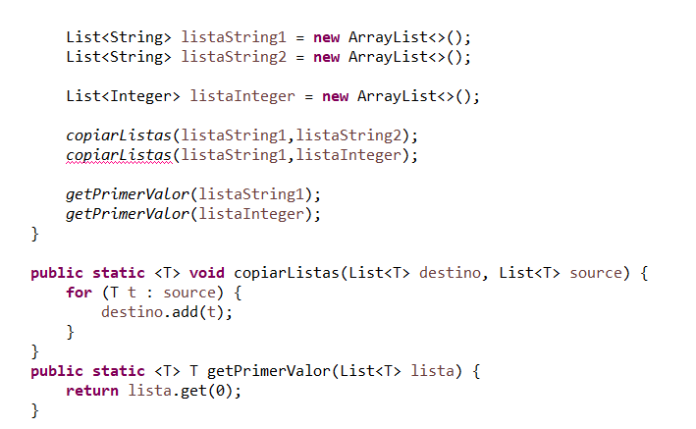


Métodos genéricos
Ejemplos:
No se pueden enviar 2 listas de diferentes tipos ya que solo se utiliza una misma referencia "T" para ambas

Slide 12

Ejercicio
Crear una clase generica "MiLista" que implemente los metodos "miAdd" , "miGet" y "miIterar". Utilizar una List como variable de instancia en la que guardaremos y accederemos a los datos.
MiAdd Se le pasa un objeto y lo añade a la lista interna.
MiGet Se le pasa un int y devuelve el objeto de esa posicion de la lista interna.
MiIterar Muestra por pantalla el contenido de los objetos que contenga la lista interna usando el metodo toString para cada objeto.
Ejemplo de la variable lista con la que nos ayudaremos:

Slide 13
Bounded type parameters
<Type extends SuperType>
  Un upper bound; acepta el tipo padre o cualquiera de sus subtipos.
  Se puede utilizar con diferentes clases + interfaz limitando que la clase que se introduzca sea en este ejemplo hija de ClassA e implemente la interfaz InterfaceB e InterfaceC:
  <Type extends ClassA & InterfaceB & InterfaceC & ...>
<Type super LowerType>
  Un lower bound; acepta el LowerType o cualquiera de los padres de LowerType . Si ponemos: <T super Leon> teniendo que Leon extiende de Carnivoro y este de Animal. T podria ser de tipo Leon Carnivoro o Animal.

Slide 14
Ejercicio
Crear una clase generica "Caja" que contenga 2 variables de instancia "contenido" el cual podra contener cualquier tipo de objeto y "peso" el cual solo puede ser un numero (Todos los numeros extienden de Number).
Crear un contructor para inicializar ambas variables.
Crear un objeto MiLista que acepte cajas las cuales contienen objetos de tipo Person (del paquete personas - Person.java).
Añadir un par de cajas al objeto MiLista y llamar al metodo Iterar.
Repetir con otro objeto MiLista pero esta vez que las cajas contengan otro objeto ( por ejemplo Strings)

Slide 15
Interfaces funcionales
Una interfaz funcional es aquella que solo tiene un método abstracto. Puede tener diferentes metodos default o staticos pero solo 1 abstracto.
Fue implementado en java 8.
Java nos proporciona varias interfaces funcionales pero también podremos crear las nuestras propias.

Slide 16






Expresiones lambdas
() -> {} == () -> { return; } ;
() -> 42 == () -> { return 42; } ;
() -> null == () -> { return null; } ;
(int x) -> x+1 == (x) -> x+1 == x -> x+1
(String s) -> s.length() == s -> s.length()
(String s,Person p) -> p.getNombre().equals(s)
(String s,Person p) -> return p.getNombre().equals(s)
(s,Person p) -> { p.getNombre().equals(s) }

Slide 17
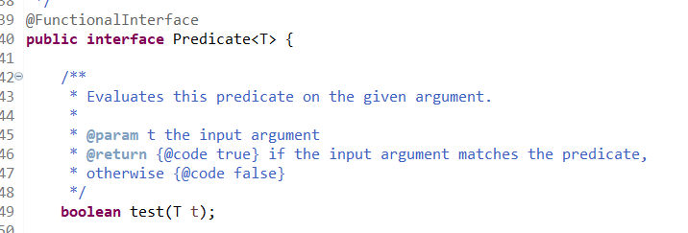
Predicate
Predicate nos sirve para poder pasar cualquier objeto y crear un lambda que de como resultado true o false

Slide 18
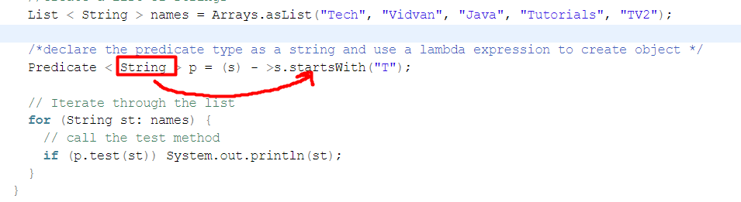
Predicate
Al declarar el tipo del predicate el valor de la variable en el lambda se infiere a ese tipo y por lo tanto podemos utilizar metodos de ese tipo.
En este caso podemos ver como al pasar el método test del predicate mostraríamos por pantalla sólo los nombres de la lista que empiecen por "T".

Slide 19
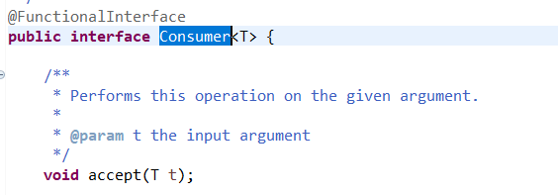
Consumer
Consumer se utiliza para pasarle un parametro, hacer alguna operación con él y no retornar nada.

Slide 20
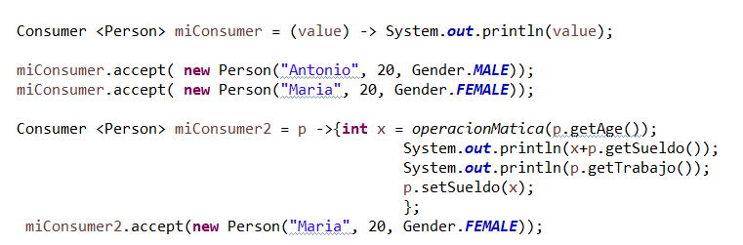
Consumer
Como se puede observar en los lambdas se puede insertar cualquier tipo de lógica.

Slide 21
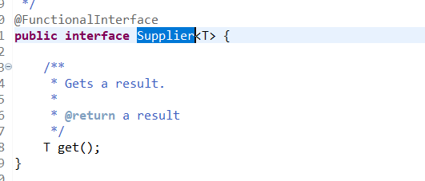
Supplier
Supplier no acepta parametros pero nos devuelve un objeto de tipo T.

Slide 22

Supplier
Con este ejemplo conseguimos 3 valores aleatorios usando un supplier.

Slide 23
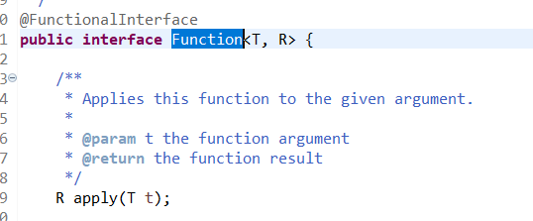
Function
Function acepta un parametro de tipo T y devuelve un parametro de otro tipo R. Estos dos tipos podrían ser el mismo sin problema.

Slide 24

Function
Con este ejemplo devolveríamos un Integer a partir de multiplicar la edad y el sueldo de la persona pasada como parámetro.

Slide 25





BI interfaces
Muchas veces necesitamos pasar 2 parametros de entrada en vez de uno, es por ello que java nos proporciona otras interfaces funcionales que aceptan dos parametros para cada uno de los tipos previamente explicados:

Slide 26


Interfaces funcionales
El funcionamiento principal de una interfaz funcional puede ser igual que un metodo:
En este caso podemos conseguir el mismo resultado usando un BiFunction:

Slide 27
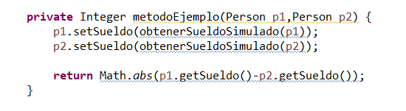
Interfaces funcionales
Viendo el ejemplo anterior podríamos pensar entonces que utilizar programación funcional no aporta ninguna ventaja.
Imaginad el siguiente caso:
Tenemos una funcion que recibe 2 personas obtiene sus sueldos de base de datos mediante un metodo y nos devuelve la diferencia entre ambos sueldos:

Slide 28
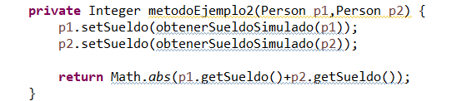
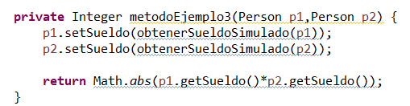
Interfaces funcionales
Ahora que sucederia si queremos tener ademas otro metodo que nos diera el resultado de la suma?:
Y ahora otro que nos diera la multiplicacion?:

Slide 29
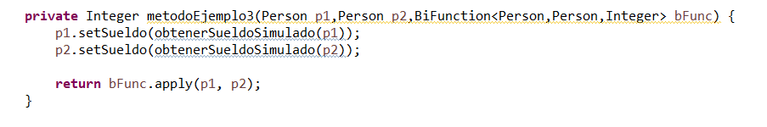

Interfaces funcionales
Al final para hacer conseguir los 3 casos necesitamos hacer 3 métodos (es cierto que se podría añadir lógica y meter los tres casos en 1 solo método).
Ahora como seria usando programación funcional?:

Slide 30

Interfaces funcionales
Aunque java nos aporta diferentes interfaces funcionales hay veces que podríamos necesitar nuestras propias interfaces funcionales como cuando necesitamos que acepte 3 parametros y nos devuelva un booleano, seria un TriPredicate pero java no nos lo da por defecto:

Slide 31
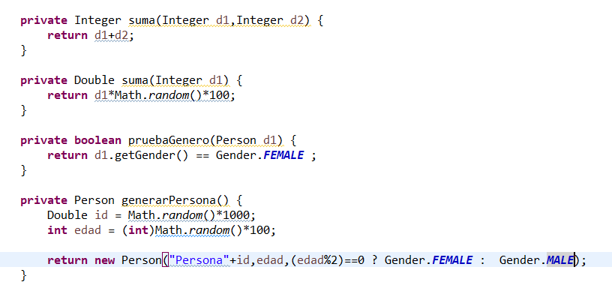
Interfaces funcionales
Ejercicio:
Implementar interfaces funcionales que se comporten igual que los siguientes metodos:

Slide 32
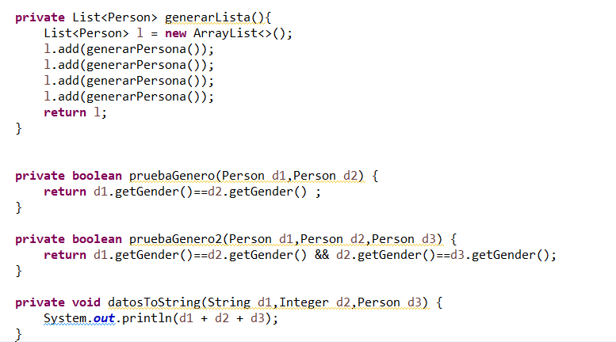
Interfaces funcionales
Ejercicio2:
Implementar interfaces funcionales que se comporten igual que los siguientes metodos:

Slide 33

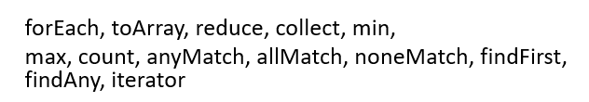
Streams
Un Stream representa una sequencia de elementos con los que podremos interactuar y realizar una o varias operaciones
Estas operaciones son de dos tipos, operaciones intermedias y operaciones terminales:
  Ejemplo de las operaciones intermedias:
  Ejemplo de operaciontes terminales:

Slide 34
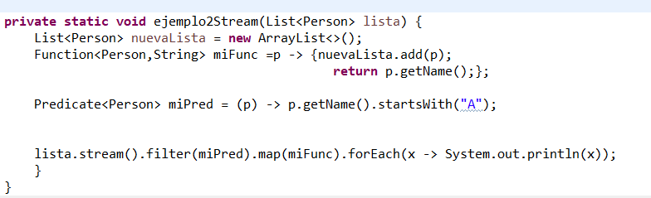
Streams
En este ejemplo convertimos la lista de personas a un stream, filtramos solo aquellas cuyo nombre empiece por "A". El metodo map acepta un Function en este caso añadimos las personas que llegan hasta aquí a una nueva lista y retornamos el nombre de las personas. Esta String llega hasta el forEach el cual acepta un Consumer, es decir no retorna nada y en este caso lo sacaria por pantalla.

Slide 35

Streams
Contenido de la lista:
Filter:
.getName().startsWith("A")?
Map:
NuevaLista.add(persona);
Return persona.getName()
NuevaLista.add(persona);
Return persona.getName()
ForEach:
System.out.println(name)
Lo pasado por map lo muestra por pantalla.
Lo pasado por map lo muestra por pantalla.
Person
Person
String
Alina Smith
True
Helen White
False
Alex Boz
True

Slide 36
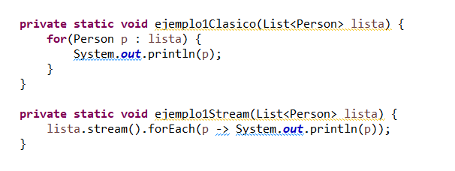
Streams

Slide 37
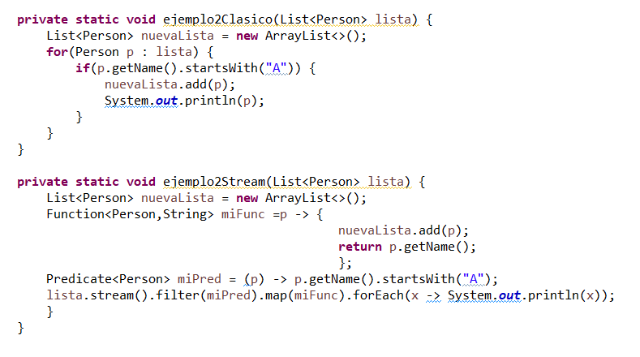

Streams

Slide 38
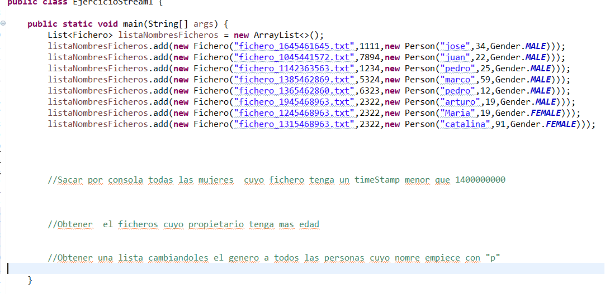
Streams
Los streams tienen muchos metodos diferentes que podemos encontrar aquí:
https://docs.oracle.com/javase/8/docs/api/java/util/stream/Stream.html
Ejercicio:

